Slide 1


別讓毒品收服了你，
拒毒命可保
Part 2
駱雯羚老師
105年度七升八年級升暑輔法治教育課程

Slide 2

藥你好看?
假的!

Slide 3


假的
藥你好看?
注意！
請專心觀看影片內容，以利後續小組討論喔:)

Slide 4
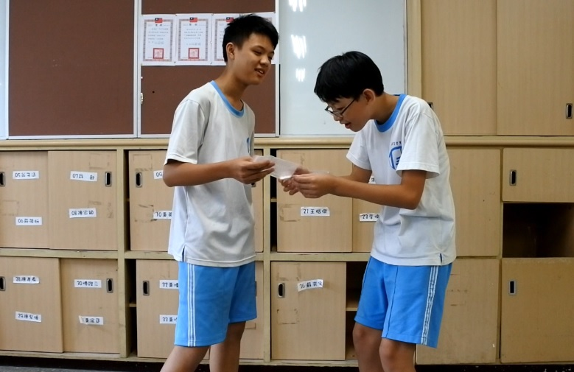
假的
藥你好看?
?
若你是金阿賢，你會選擇…?

Slide 5
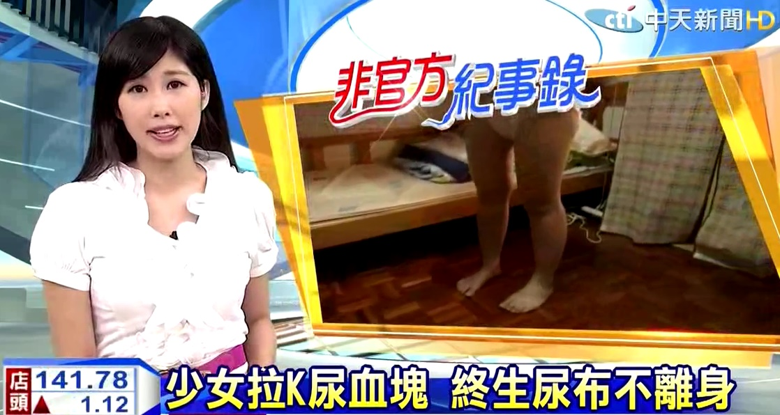
假的!
藥你好看？
長期吸食K他命的副作用：
膀胱炎、膀胱萎縮
資料來源：《「少女拉K尿血塊 終生尿布不離身》，2015年5月26日。中天新聞。
https://www.youtube.com/watch?v=BIJxG86IksE

Slide 6
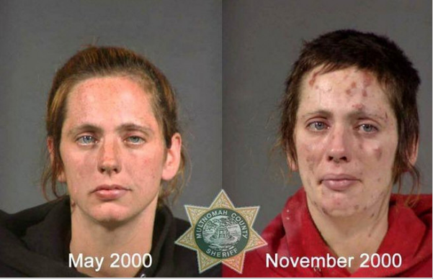
假的!
安非他命成癮患者
藥你好看？
資料來源：《吸毒3月 讓人老10歲 》，2011年2月28日。蘋果日報。
http://spring.hlhs.hlc.edu.tw/2011/02/%E5%90%B8%E6%AF%923%E6%9C%88-%E8%AE%93%E4%BA%BA%E8%80%8110%E6%AD%B2-%E5%BC%95%E7%94%A82011%E5%B9%B4-02%E6%9C%8828%E6%97%A5-%E8%98%8B%E6%9E%9C%E6%97%A5%E5%A0%B1/
Notes:
吸毒前／吸毒後是你看過最噁心的對照圖
http://onefunnyjoke.com/2014/02/10/%E5%90%B8%E6%AF%92%E5%89%8D%E5%90%B8%E6%AF%92%E5%BE%8C/
吸毒3月 讓人老10歲 (引用2011年 02月28日 蘋果日報)
http://spring.hlhs.hlc.edu.tw/2011/02/%E5%90%B8%E6%AF%923%E6%9C%88-%E8%AE%93%E4%BA%BA%E8%80%8110%E6%AD%B2-%E5%BC%95%E7%94%A82011%E5%B9%B4-02%E6%9C%8828%E6%97%A5-%E8%98%8B%E6%9E%9C%E6%97%A5%E5%A0%B1/

Slide 7
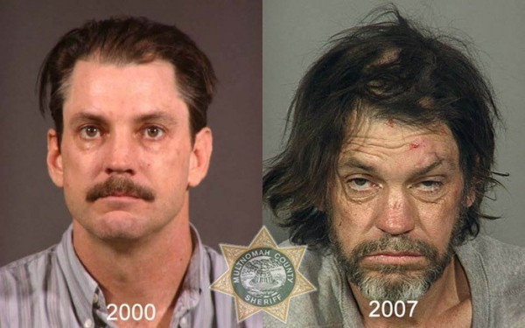
假的!
藥你好看？
資料來源：《吸毒3月 讓人老10歲 》，2011年2月28日。蘋果日報。
http://spring.hlhs.hlc.edu.tw/2011/02/%E5%90%B8%E6%AF%923%E6%9C%88-%E8%AE%93%E4%BA%BA%E8%80%8110%E6%AD%B2-%E5%BC%95%E7%94%A82011%E5%B9%B4-02%E6%9C%8828%E6%97%A5-%E8%98%8B%E6%9E%9C%E6%97%A5%E5%A0%B1/
Notes:
吸毒前／吸毒後是你看過最噁心的對照圖
http://onefunnyjoke.com/2014/02/10/%E5%90%B8%E6%AF%92%E5%89%8D%E5%90%B8%E6%AF%92%E5%BE%8C/
吸毒3月 讓人老10歲 (引用2011年 02月28日 蘋果日報)
http://spring.hlhs.hlc.edu.tw/2011/02/%E5%90%B8%E6%AF%923%E6%9C%88-%E8%AE%93%E4%BA%BA%E8%80%8110%E6%AD%B2-%E5%BC%95%E7%94%A82011%E5%B9%B4-02%E6%9C%8828%E6%97%A5-%E8%98%8B%E6%9E%9C%E6%97%A5%E5%A0%B1/

Slide 8
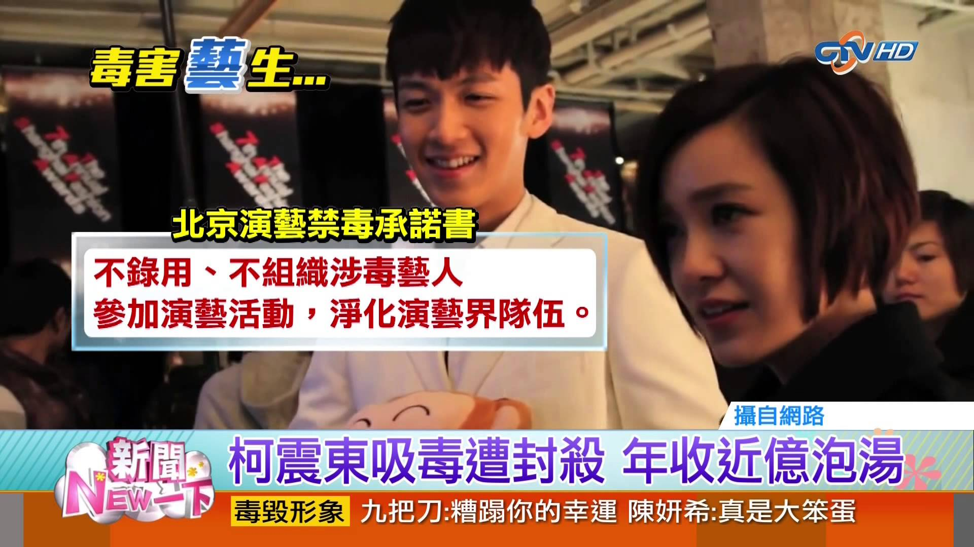
假的!
吸毒，不只毀了健康
藥你好看？
也毀了，所有一切
資料來源：《「柯震東吸毒形象毀 廣告反毒影片下架 》，2014年8月19日。中視新聞。
https://www.youtube.com/watch?v=VGob0F2MOyg

Slide 9
假的!
毒害一生，得不償失
藥你好看？
人際
社會
健康

Slide 10
無毒三部曲
防毒、反毒、拒毒

Slide 11

無毒三部曲
我國青少年常見吸毒原因
排序 | 原因
No.1
No.2
No.3
No.4
No.5
同儕壓力或慫恿
好奇心
減肥、減重
讀書壓力
心理逃避

Slide 12
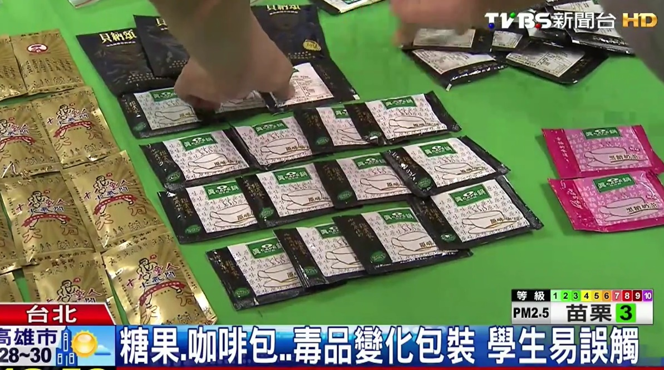
反毒
避免服用來路不明的食品
無毒三部曲
資料來源：《毒品變化包裝，學生易誤觸》，2015年5月26日。TVBS新聞。
https://www.youtube.com/watch?v=0H-IFlsnCr4

Slide 13

防毒
反對以「毒品」解決問題
無毒三部曲
沒有過不去的難關，
只有過不去的情緒！

Slide 14
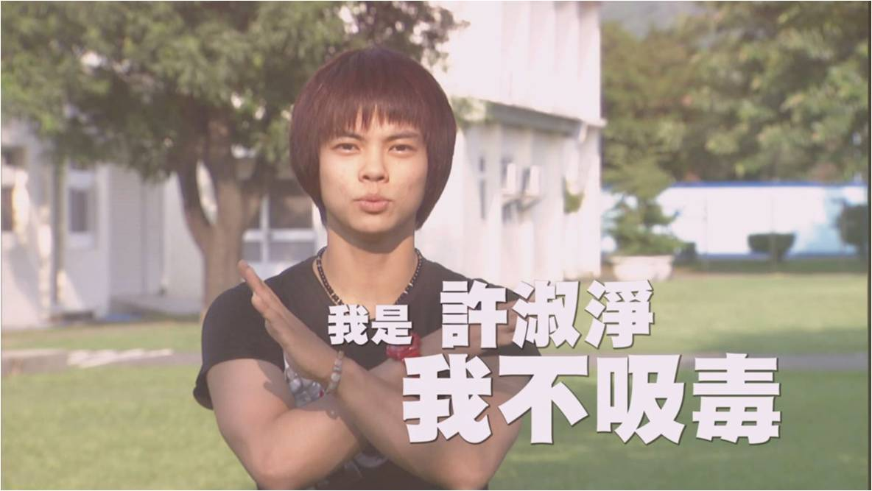


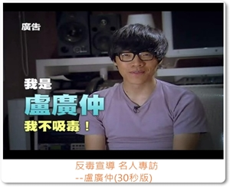
拒毒
面對毒害，
堅持拒絕！
無毒三部曲
Notes:
法務部無毒家園網-大哥哥大姊姊的話
http://refrain.moj.gov.tw/lp.asp?CtNode=427&CtUnit=143&BaseDSD=52&mp=1&nowPage=1&pagesize=30

Slide 15
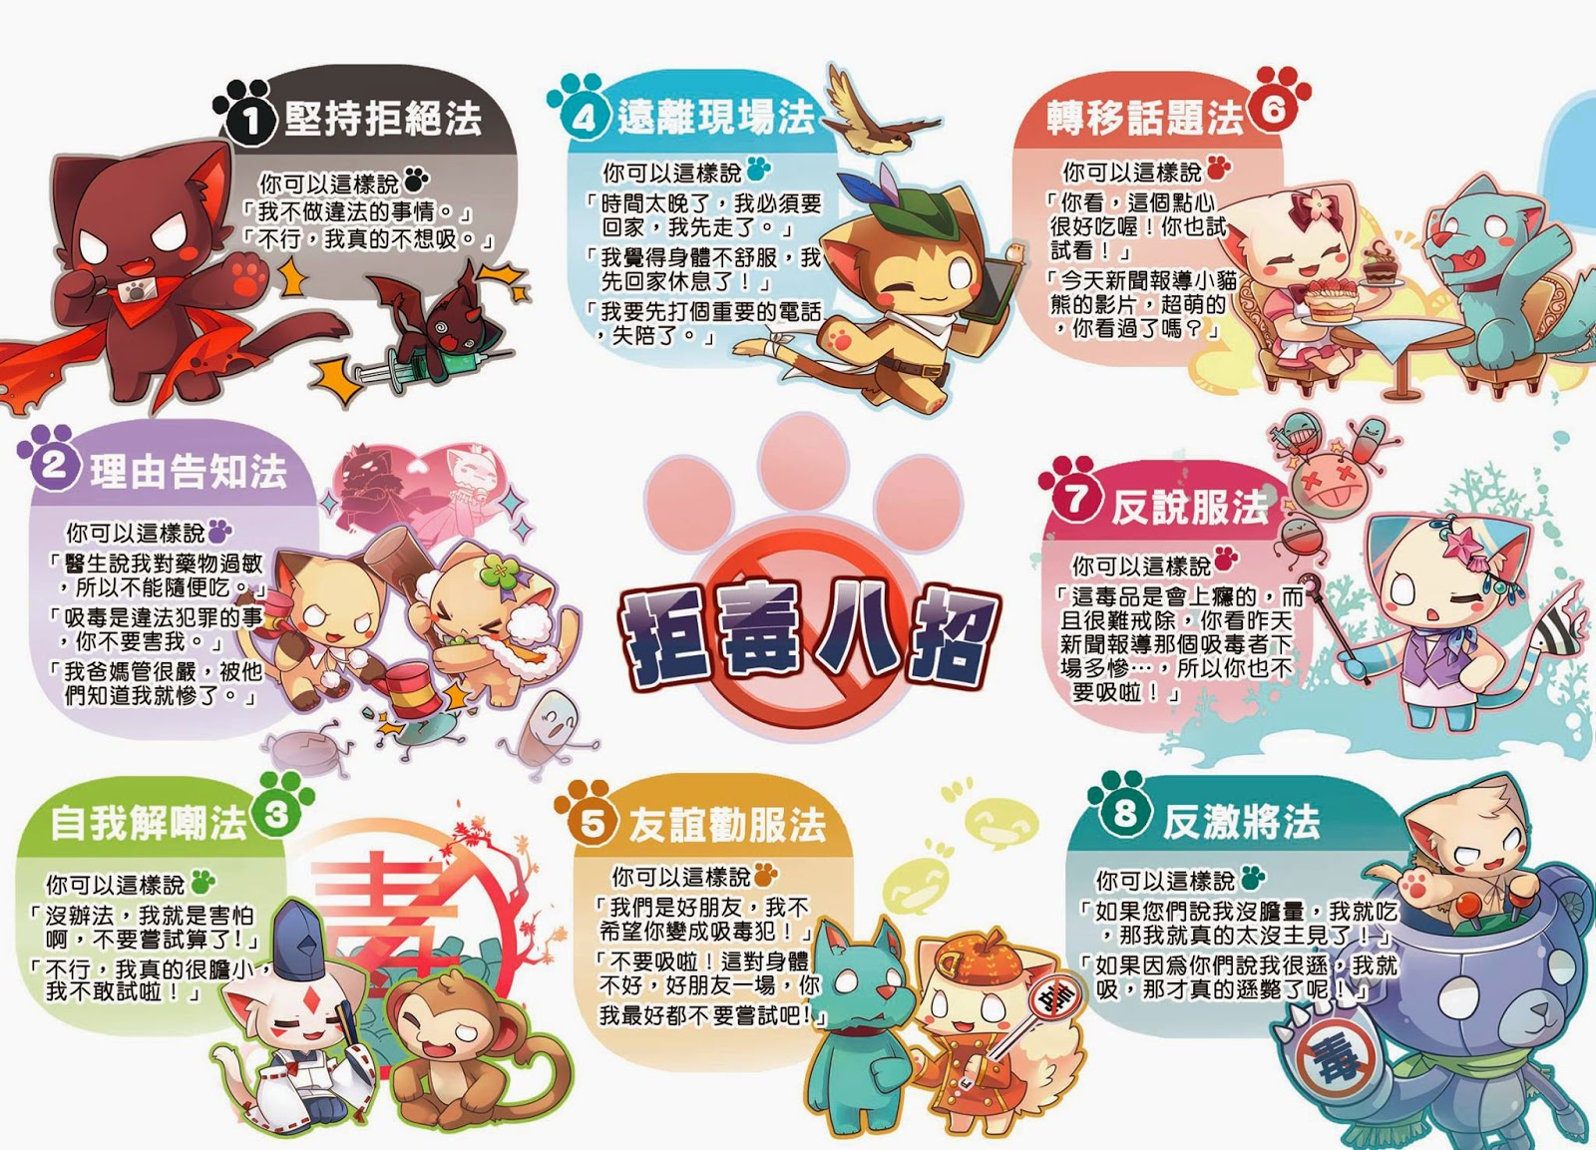
資料來源：教育部紫錐花運動網站

Slide 16

叫我
馴毒師

Slide 17
叫我
馴毒師
擬定反毒策略！
＊故事接龍高手＊
若能時光倒退，故事會怎麼發展呢？
請將反毒策略畫於海報上
每組至少派一人上台分享設計理念
全班票選最佳反毒達人

Slide 18

別讓毒品收服了你，
拒毒命可保
THE END
♥請填寫線上課程回饋問卷喔♥
Notes:
Google課程回饋問卷
https://docs.google.com/forms/d/e/1FAIpQLSepdHO8LBw_0WUlqF-VucgjGEM_uXZfcLXlVZS-t3qGNBTOcw/viewform

Slide 19
調查局參訪
注意事項
1.安靜、禮貌
2.聽從導覽人員的指示
3.當日備有便當，響應環保自備餐具

